Slide 1
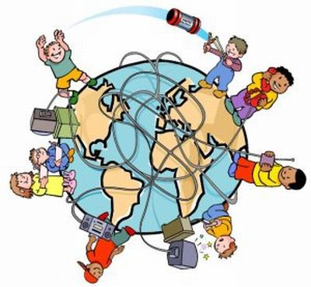
Analiza ankete u sklopu projekta „Jedno od pet”-1b
Iskustva mladih vezana uz korištenje Interneta, mobitela i drugih suvremenih tehnologija

Slide 2
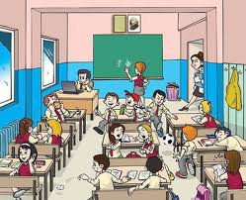
Sat srz-a 25.4.2012.
Dušanka Vergić, prof.

Slide 3
Richard Bach
"Ako tvoja sreća zavisi od postupaka drugih osoba
onda zaista ne možeš biti sretna osoba."

Slide 4
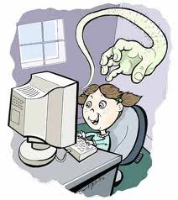
Posjedovanje računala
Većina ima računalo u kući
Više od polovice ima računalo s pristupom Internetu u sobi (15)
Većina u sobi ima i TV (13)

Slide 5
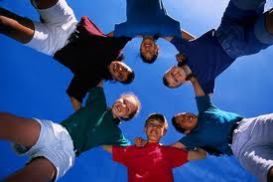
Svrha korištenja Interneta
Druženje i upoznavanje
Skidanje sadržaja
Traženje sadržaja za učenje
Komunikacija putem msn, skype
Pretraživanje bez određenog cilj

Slide 6
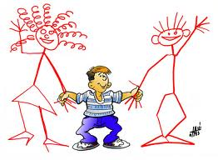
Roditelji
Uglavnom nisu prisutni
Većinom ne razgovaraju o Internetu
7 roditelja brani odlazak na neke web stranice

Slide 7
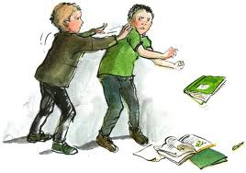
Uznemirujući sadržaji
Mučenje djece i životinja
Slike seksualnih aktivnosti povezane s nasilnim ponašanjem
Mogućnost prijevare ili krađe kroz nagradne igre i online trgovinu
Eksplozije, razaranja
Neugodni komentari i vrijeđanje

Slide 8
Jeste li doživjeli?
Naišli na web stranicu koja je sadržavala fotografije golih ljudi ili ljudi koji su imali spolni odnos, a da niste željeli biti na takvoj vrsti stranice? 17 DA
primili e-mail poruku koja je oglašavala pornografske web stranice ili je sadržavala linkove za takve stranice, a da to niste željeli? 2 DA
Otvorili poruku ili link u poruci, koja je pokazivala fotografije golih ljudi ili ljudi za vrijeme spolnog odnosa, a da to niste željeli? 13 DA

Slide 9
Misao:
"Naš put nije meka trava već planinska staza popločena stubama. Iako vodi uzbrdo, ide naprijed prema Suncu."
Ruth Westheimer

Slide 10
seksualni sadržaji na stranicama i osjećaji
Nije me uznemirilo (5)
Osjećalo je nelagodu (4)
Nervoza ili iziritirano (3)
Sram (2)
Jako uznemireno (1)

Slide 11
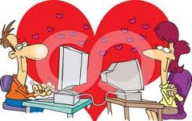
Internet
Korištenje za komunikaciju- većinom više puta dnevno (15)
Posjedovanje profila (19); više profila (5)
10 roditelja mogu vidjeti profil
Teme:
škola i zadaća
Prijateljstvo i ljubav
Hobiji i interesi
zezanje

Slide 12
Predstavljanje na Internetu
Svojim imenom uvijek (4)
Svojim imenom na nekim mjestima (14)
Izmišljenim imenom ili nadimkom (4)

Slide 13
Neki zanimljivi podaci
2 učenika je imalo iskustvo da ih se pita o tijelu ili seksu tijekom Internetskog druženja (jedna u vezi odjeće i to joj je bilo zabavno i smiješno i jedna u vezi seksa, ljubljenja i osjećala se neugodno)
Nepristojno ponašanje na chatu prema vama (8)
3 otišlo na sastanak s osobom koju je upoznala preko Interneta (s prijateljima 3))

Slide 14
Lažno predstavljanje
Pisanje neistina i tajna (4)
Slike ili filmovi s neugodnim komentarima (3)
Predstavljanje i pisanje u tuđe ime (6)
Inzistiranje na susretu iako to niste željeli (3)

Slide 15
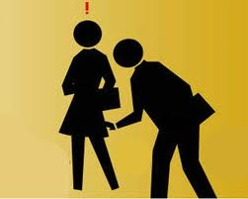
Prijavljivanje uznemiravanja
DA -22
kome?
Roditeljima (18),
policiji (9),
i 2 ne zna kome prijaviti
NE-2

Slide 16
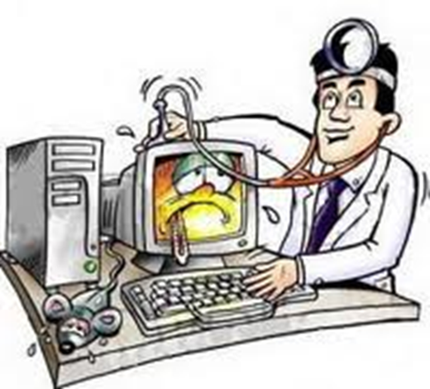
Kako se vidite?
Razumijete sami sebe
U životu vam se čini sve zbrkano
Ne uspijevate u školi kako bi željeli
Lako se uzbudite kada vas grde
Odluke donosite bez puno teškoća
Često žalite zbog svojih postupaka

Slide 17
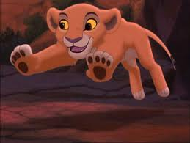
Kako se vidite? (2)
Promijenili bi nešto na sebi
Lako se naljutite kod kuće
Često poželite biti netko drugi
Ponosi se svojim školskim uspjehom
Teško govorite pred cijelim razredom

Slide 18
Misao za kraj
Samo je jedan kutak svemira koji sigurno možete promijeniti,
a to ste vi sami.
Aldous Huxley

